Slide 1
什么是0-1背包问题？
给定N种物品和一个背包。物品i的体积是W_{i，}其价值为V_{i} ，背包的容量为C。
问应该如何选择装入背包的物品，使得装入背包的物品的总价值为最大？
在选择物品的时候，对每种物品i只有两种选择，即装入背包或不装入背包。不能将物品i装入多次，也不能只装入物品的一部分。因此，该问题被称为0-1背包问题。

Slide 2
例如：数量＝4，容量＝8
i | 1 | 2 | 3 | 4
w(体积) | 2 | 3 | 4 | 5
v(价值) | 3 | 4 | 5 | 6

Slide 3
原理
动态规划与分治法类似，都是把大问题拆分成小问题，通过寻找大问题与小问题的递推关系，解决一个个小问题，最终达到解决原问题的效果。
但不同的是，分治法在子问题和子子问题等上被重复计算了很多次，而动态规划则具有记忆性，通过填写表把所有已经解决的子问题答案记录下来，在新问题里需要用到的子问题可以直接提取，避免了重复计算，从而节约了时间，所以在问题满足最优性原理之后，用动态规划解决问题的核心就在于填表，表填写完毕，最优解也就找到。

Slide 4
动态规划的基本思想与分治法类似，也是将待求解的问题分解为若干个子问题（阶段），按顺序求解子阶段，前一子问题的解，为后一子问题的求解提供了有用的信息。在求解任一子问题时，列出各种可能的局部解，通过决策保留那些有可能达到最优的局部解，丢弃其他局部解。依次解决各子问题，最后一个子问题就是初始问题的解。
由于动态规划解决的问题多数有重叠子问题这个特点，为减少重复计算，对每一个子问题只解一次，将其不同阶段的不同状态保存在一个二维数组中。
与分治法最大的差别是：适合于用动态规划法求解的问题，经分解后得到的子问题往往不是互相独立的（即下一个子阶段的求解是建立在上一个子阶段的解的基础上，进行进一步的求解）。

Slide 5
过程
a) 把背包问题抽象化（X₁，X_{2，}…，Xn，其中 X_{i} 取0或1，表示第 i 个物品选或不选），V_{i}表示第 i 个物品的价值，W_{i}表示第 i 个物品的体积（重量）；
b) 建立模型，即求max(V₁X₁+V₂X₂+…+VnXn)；
c) 约束条件，W₁X₁+W₂X₂+…+WnXn<容量；
d) 定义V(i,j)：当前背包容量 j，前 i 个物品最佳组合对应的价值；
e) 最优性原理是动态规划的基础，最优性原理是指“多阶段决策过程的最优决策序列具有这样的性质：不论初始状态和初始决策如何，对于前面决策所造成的某一状态而言，其后各阶段的决策序列必须构成最优策略”。

Slide 6
过程
f) 寻找递推关系式，面对当前商品有两种可能性：
第一，包的容量比该商品体积小，装不下，此时的价值与前i-1个的价值是一样的，即V(i,j)=V(i-1,j)；
第二，还有足够的容量可以装该商品，但装了也不一定达到当前最优价值，所以在装与不装之间选择最优的一个，即V(i,j)=max｛ V(i-1,j)，V(i-1,j-w(i))+v(i) ｝
其中：
V(i-1,j)表示不装，
V(i-1,j-w(i))+v(i) 表示装了第i个商品，背包容量减少w(i)但价值增加了v(i)；
由此可以得出递推关系式：
1) j<w(i) V(i,j)=V(i-1,j)
2) j>=w(i) V(i,j)=max｛V(i-1,j)，V(i-1,j-w(i))+v(i)｝

Slide 7
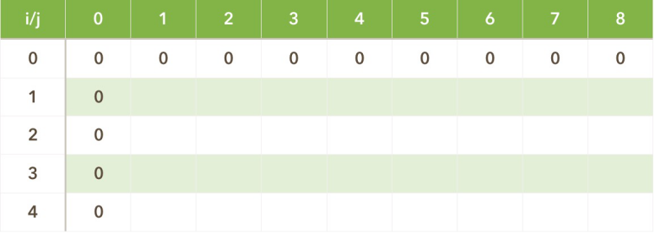
g) 填表，首先初始化边界条件，V(0,j)=V(i,0)=0；
行号是0，表示有0件物品可放入背包，此时背包装载0件物品，因此价值都为0
体积（容量）
物品序号

Slide 8
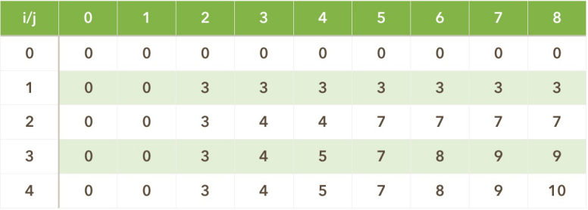
i | 1 | 2 | 3 | 4
w(体积) | 2 | 3 | 4 | 5
v(价值) | 3 | 4 | 5 | 6
递推关系式：
1) j<w(i) V(i,j)=V(i-1,j)
2) j>=w(i) V(i,j)=max｛V(i-1,j)，V(i-1,j-w(i))+v(i)｝
h) 然后一行一行的填表，
1) 如，i=1，j=1，w(1)=2，v(1)=3，有j<w(1)，故V(1,1)=V(1-1,1)=0；

Slide 9
i | 1 | 2 | 3 | 4
w(体积) | 2 | 3 | 4 | 5
v(价值) | 3 | 4 | 5 | 6
递推关系式：
1) j<w(i) V(i,j)=V(i-1,j)
2) j>=w(i) V(i,j)=maxV(i-1,j)，V(i-1,j-w(i))+V(i)｝
h) 然后一行一行的填表，
2) 又如i=1，j=2，w(1)=2，V(1)=3，有j=w(1),故V(1,2)=max｛ V(1-1,2)，V(1-1,2-w(1))+v(1) ｝
=max｛0，0+3｝=3；

Slide 10
h) 然后一行一行的填表，
3) 如此下去，填到最后一个，i=4，j=8，w(4)=5，v(4)=6，有j>w(4)，故
V(4,8)=max｛ V(4-1,8)，V(4-1,8-w(4))+v(4) ｝
=max｛9，4+6｝=10；

Slide 11
void FindMax( ){
int i,j; //填表
for(i=1;i<=number;i++)
{ for(j=1;j<=capacity;j++)
{
if(j<w[i]) //包装不进
V[i][j]=V[i-1][j];
else //能装
{if(V[i-1][j]>V[i-1][j-w[i]]+v[i])//不装价值大
V[i][j]=V[i-1][j];
else//前i-1个物品的最优解与第i个物品的价值之和更大
V[i][j]=V[i-1][j-w[i]]+v[i];
}
}
}}

Slide 12
i) 表格填完，最优解即是V(number,capacity)=V(4,8)=10，但还不知道解由哪些商品组成，故要根据最优解回溯找出解的组成，根据填表的原理可以有如下的寻解方式：
1) 若V(i,j)=V(i-1,j)时，说明没有选择第i 个商品，则回到V(i-1,j)；
2) 若V(i,j)=V(i-1,j-w(i))+v(i)时，说明装了第i个商品，该商品是最优解组成的一部分，随后回到装该商品之前，即回到V(i-1,j-w(i))；
3) 一直遍历到i=0结束为止，所有解的组成都会找到。

Slide 13
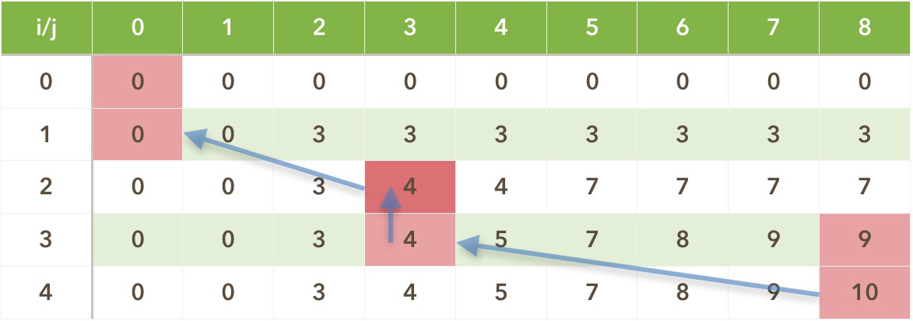
如上例子，
1) 最优解为V(4,8)=10，而V(4,8)!=V(3,8)却有V(4,8)=V(3,8-w(4))+v(4)=V(3,3)+6=4+6=10，所以第4件商品被选中，并且回到V(3,8-w(4))=V(3,3)；
2) 有V(3,3)=V(2,3)=4，所以第3件商品没被选择，回到V(2,3)；
3) 而V(2,3)!=V(1,3)却有V(2,3)=V(1,3-w(2))+v(2)=V(1,0)+4=0+4=4，所以第2件商品被选中，并且回到V(1,3-w(2))=V(1,0)；
4) 有V(1,0)=V(0,0)=0，所以第1件商品没被选择。

Slide 14
动态规划可以解决哪些类型的问题？
待解决的原问题较难，但此问题可以被不断拆分成一个个小问题，而小问题的解是非常容易获得的；如果单单只是利用递归的方法来解决原问题，那么采用的是分治法的思想，动态规划具有记忆性，将子问题的解都记录下来，以免在递归的过程中重复计算，从而减少了计算量。

Slide 15
HDU_2602
HDU_2546
HDU_2955
HDU_1203

